Slide 1
Backtracking
Kátia Guimarães
katiag@cin.ufpe.br

Slide 2
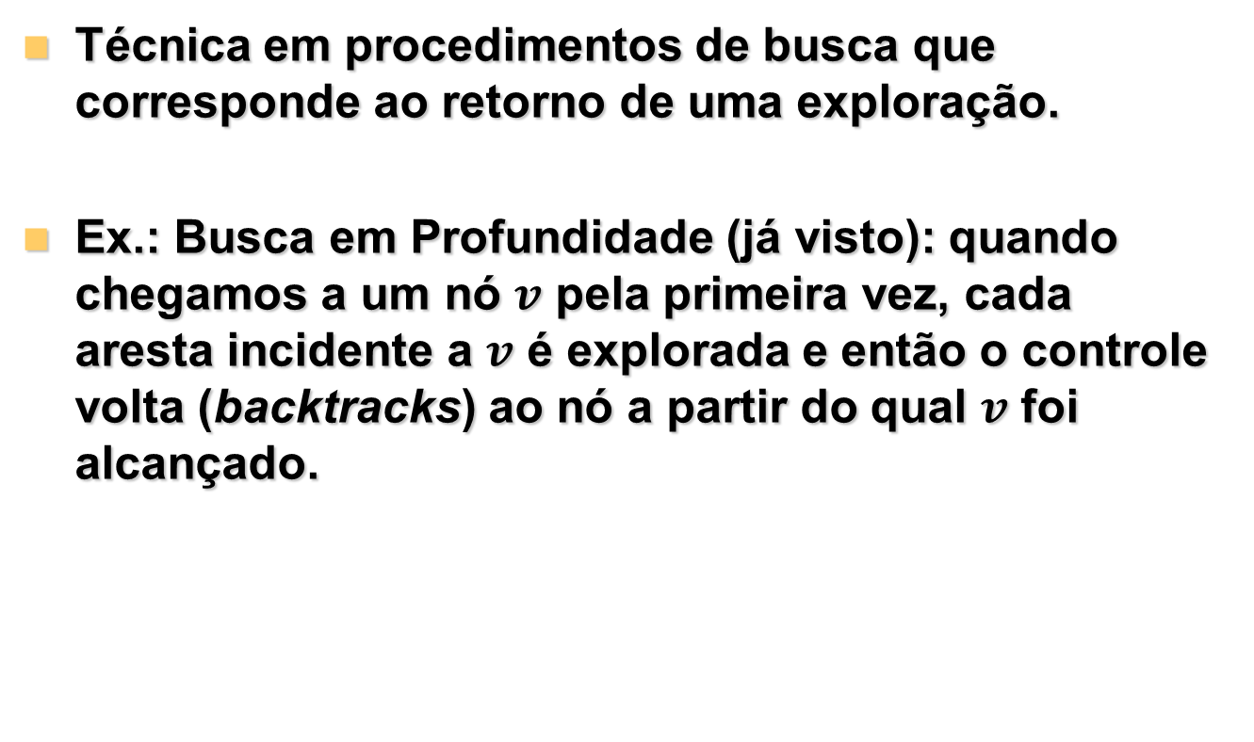
Backtracking
Técnica em procedimentos de busca que corresponde ao retorno de uma exploração.
Ex.: Busca em Profundidade (já visto): quando chegamos a um nó $v$ pela primeira vez, cada aresta incidente a $v$ é explorada e então o controle volta (backtracks) ao nó a partir do qual $v$ foi alcançado.

Slide 3
Problema das Oito Rainhas
Colocar oito rainhas num tabuleiro de xadrez, de forma que nenhuma delas fique atacada por outra.
Em outras palavras, escolher oito posições no tabuleiro de forma que não haja duas delas compartilhando a mesma linha, a mesma coluna ou a mesma diagonal.

Slide 4
Algoritmo para o Problema das Oito Rainhas
início
Coloque uma rainha na posição mais à esquerda da primeira linha;
enquanto (não houver 8 rainhas no tabuleiro) faça
se (na próxima linha existir uma coluna que não está sob ataque de uma rainha já no tabuleiro) então
Coloque uma rainha nesta posição;
senão
Volte à linha anterior; // Backtrack
Mova a rainha o mínimo necessário para a direita de forma que ela não fique sob ataque;
fim

Slide 5
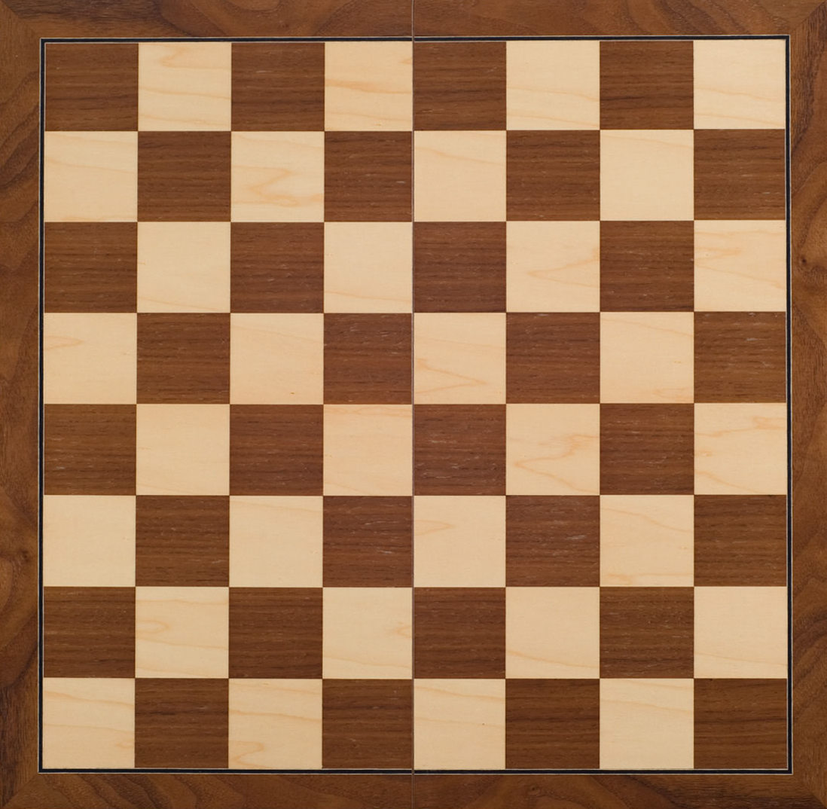

Algoritmo para o Problema das Oito Rainhas

Slide 6
Algoritmo para o Problema das Oito Rainhas
Início
(1,1)
(2,3)
(3,5)
(4,2)
(4,7)
(5,4)
(5,8)
(5,2)
(5,4)
(6,4)
(7,6)

Slide 7

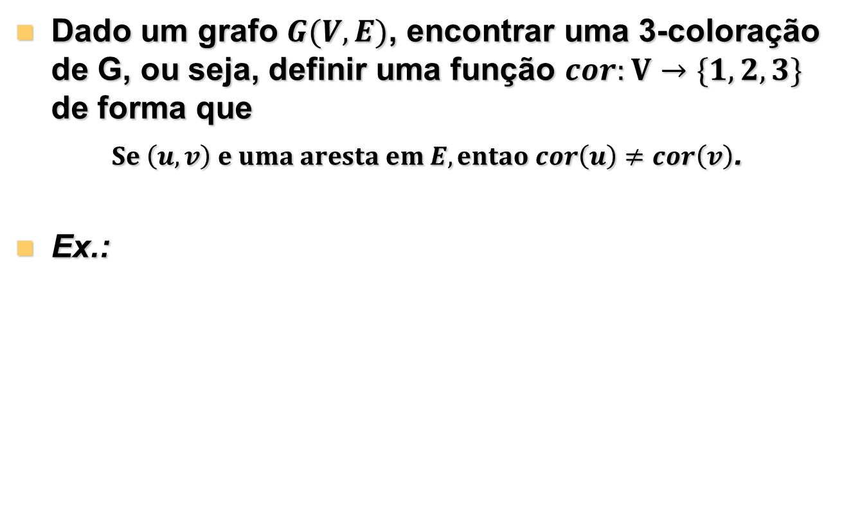
Problema da 3-Coloração
Dado um grafo $G(V,E)$, encontrar uma 3-coloração de G, ou seja, definir uma função $cor:V→\{1,2,3\}$ de forma que
$Se \left(u,v\right) e uma aresta em E, entao cor\left(u\right)≠cor\left(v\right)$.
Ex.:
$$\sim$$

Slide 8
Algoritmo para 3-Coloração
início
para (v := 1 até n) faça
cor(v) := 0;
cor(1) := 1;
se (3-Colorir(1)) então
Imprima(cor);
senão
Imprima(“Impossível 3-colorir!”);
fim

Slide 9
Algoritmo para 3-Coloração – Procedimento 3-Colorir(v)
início
se (v == n) então retorne true; // Sucesso!
Tome o vértice z := v + 1;
se (z não tem vizinhos w com cor(w) == 1) então
cor(z) := 1;
se (3-Colorir(z)) então
retorne true; // Sucesso!
se (z não tem vizinhos w com cor(w) == 2) então
cor(z) := 2;
se (3-Colorir(z)) então
retorne true; // Sucesso!
se (z não tem vizinhos w com cor(w) == 3) então
cor(z) := 3;
se (3-Colorir(z)) então
retorne true; // Sucesso!
cor(z) := 0;
retorne false; // Falhou! Backtrack!
fim

Slide 10
Problema da 3-Coloração
1
3
2
6
?
7
5
4

Slide 11
Branch-and-Bound
Uma outra técnica muito usada que está relacionada com backtracking é a técnica chamada Branch-and-Bound.
Branch-and-Bound é uma técnica de exploração mais sofisticada, que procura explorar opções (branch), mas colocando um limite quantitativo (bound), com o objetivo de evitar buscas em espaços menos promissores.
Ex.: Análise das possíveis sequências de lances na implementação de um jogo, explorando os lanves que parecem melhores, uma vez que o número total de possibilidades é muito grande.

Slide 12
Applets
Problema das Oito Rainhas – Java Applet
Coloração de Grafos – Java Applet

